Slide 1
6
三次样条插值

Slide 2
0
引言
前面讨论的分段低次插值函数都有一致收敛性，但光滑度较差，对于像飞机的机翼和高速火车的车头，它们的型线往往要求有二阶光滑度，即有二阶连续导数。
早期工程师制图时，把富有弹性的细长木条(样条)用压铁固定在样点上，在其他地方让它自由弯曲，然后沿木条画下曲线，称为样条曲线。
样条曲线实际上是由分段三次曲线拼接而成，在连接点即样点上要求二阶导数连续。

Slide 3
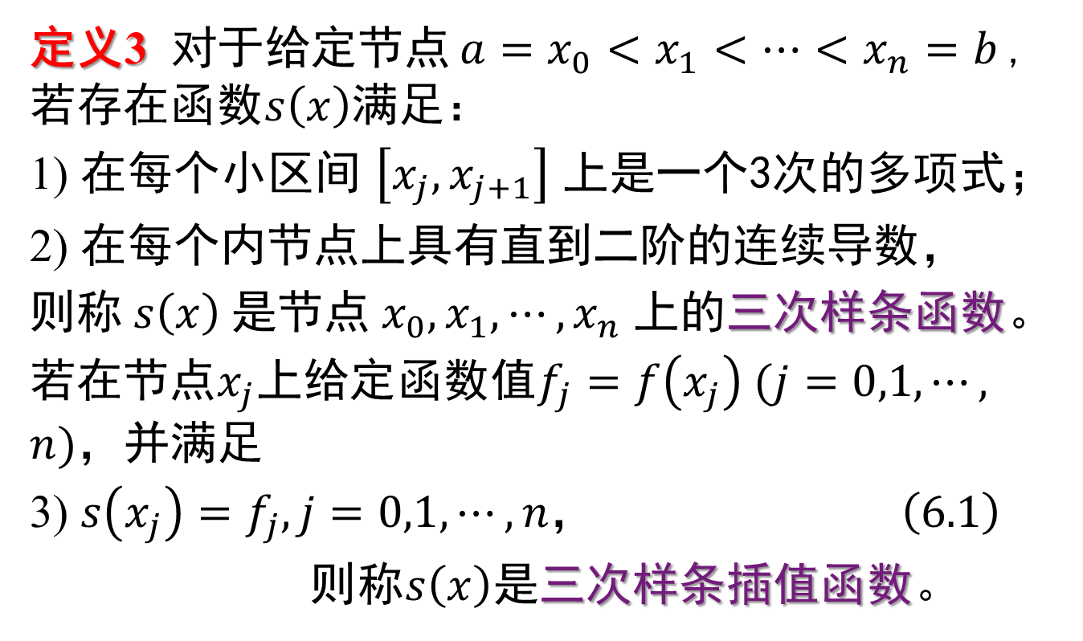
1
三次样条函数
定义3 对于给定节点$a=x_{0}<x_{1}<⋯<x_{n}=b$,若存在函数$s\left(x\right)$满足：
1) 在每个小区间$\left[x_{j},x_{j+1}\right]$上是一个3次的多项式；
2) 在每个内节点上具有直到二阶的连续导数，
则称$s\left(x\right)$是节点$x_{0},x_{1},⋯,x_{n}$上的三次样条函数。
若在节点$x_{j}$上给定函数值$f_{j}=f\left(x_{j}\right) (j=0,1,⋯,$
$n)$，并满足
3) $s\left(x_{j}\right)=f_{j}, j=0,1,⋯,n$， $\left(6.1\right)$
则称$s\left(x\right)$是三次样条插值函数。

Slide 4



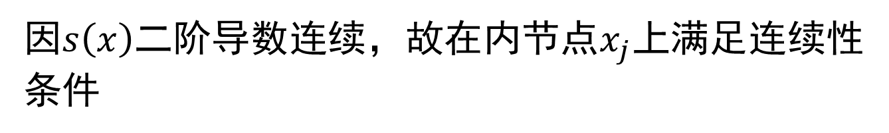













1
三次样条函数
要求出$s\left(x\right)$,在每个小区间$\left[x_{j},x_{j+1}\right]$上要确定4个待定系数，而共有$n$个小区间，故应确定$4n$个参数。
这共有$3n−3$个条件。再加上$s\left(x\right)$满足插值条件$\left(6.1\right)$,共有$4n−2$个条件。
因此还需要2个条件才能确定$s\left(x\right)$。
通常在端点$x_{0}$和$x_{n}$各加一个条件.
因$s\left(x\right)$二阶导数连续，故在内节点$x_{j}$上满足连续性条件
$$=$$
$$s\left( \right)$$
$$s\left( \right)$$
$$s′\left( \right)$$
$$s′\left( \right)$$
$$x_{j}$$
$$−0$$
$$x_{j}$$
$$+0$$
$$,$$
$$x_{j}$$
$$−0$$
$$=$$
$$x_{j}$$
$$+0$$
$$s^{′′}\left(x_{j}−0\right)=s^{′′}\left(x_{j}+0\right). \left(j=1,⋯,n−1\right)$$

Slide 5
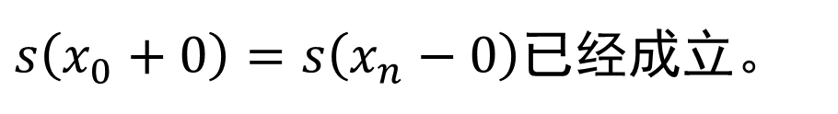
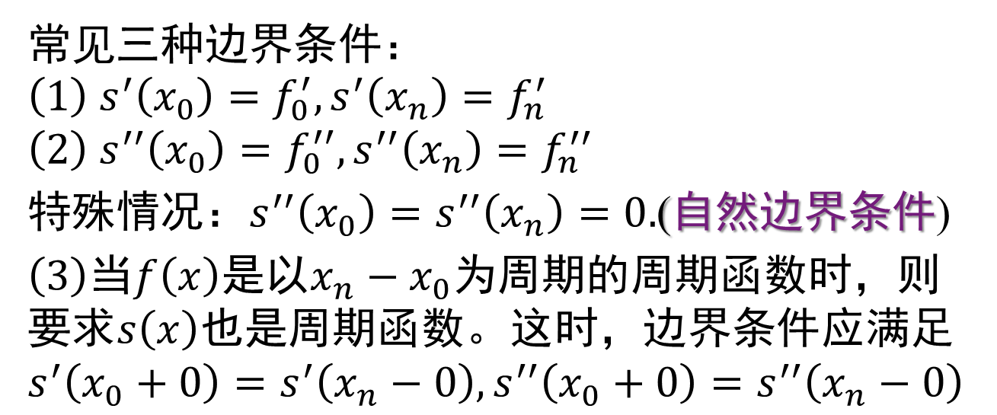

1
三次样条函数
这两个条件称为边界条件。
常见三种边界条件：
$$\left(1\right) s^{′}\left(x_{0}\right)=f_{0}^{′}, s^{′}\left(x_{n}\right)=f_{n}^{′}$$
$$\left(2\right) s^{′′}\left(x_{0}\right)=f_{0}^{′′}, s^{′′}\left(x_{n}\right)=f_{n}^{′′}$$
特殊情况$：s^{′′}\left(x_{0}\right)=s^{′′}\left(x_{n}\right)=0.$(自然边界条件)
$\left(3\right)$当$f\left(x\right)$是以$x_{n}−x_{0}$为周期的周期函数时，则要求$s\left(x\right)$也是周期函数。这时，边界条件应满足
$$s^{′}\left(x_{0}+0\right)=s^{′}\left(x_{n}−0\right), s^{′′}\left(x_{0}+0\right)=s^{′′}\left(x_{n}−0\right)$$
注意：因这时插值条件满足$f_{0}=f_{n}$，故
$s\left(x_{0}+0\right)=s\left(x_{n}−0\right)$已经成立。

Slide 6
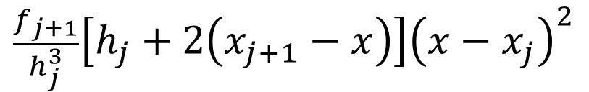







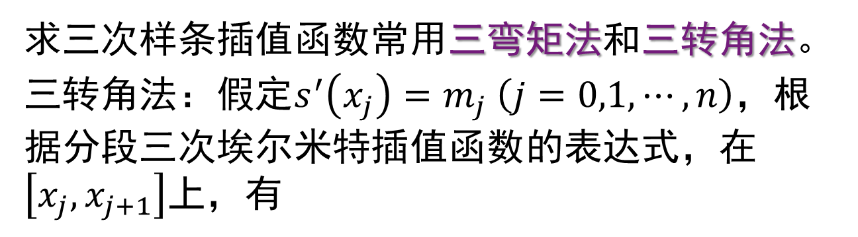


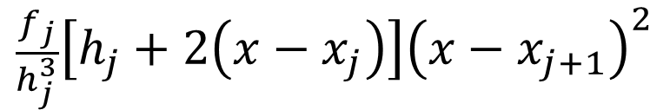
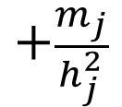
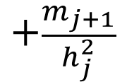









2
三转角法
求三次样条插值函数常用三弯矩法和三转角法。
三转角法：假定$s^{′}\left(x_{j}\right)=m_{j} \left(j=0,1,⋯,n\right)$，根据分段三次埃尔米特插值函数的表达式，在$\left[x_{j},x_{j+1}\right]$上，有
$$s\left(x\right)$$
$$\frac{f_{j}}{h_{j}^{3}}\left[h_{j}+2\left(x−x_{j}\right)\right]{\left(x−x_{j+1}\right)}^{2}$$
$$=$$
$$+$$
$$\frac{f_{j+1}}{h_{j}^{3}}\left[h_{j}+2\left(x_{j+1}−x\right)\right]{\left(x−x_{j}\right)}^{2}$$
$$+$$
$$+$$
$$+\frac{m_{j}}{h_{j}^{2}}$$
$$x$$
$$x$$
$$+\frac{m_{j+1}}{h_{j}^{2}}$$
$$−x_{j}$$
$$−x_{j+1}$$
$$x$$
$${\left( \right)}^{2}$$
$$−x_{j+1}$$
$$x$$
$$−x_{j}$$
$${\left( \right)}^{2}$$
$$h_{j}=x_{j+1}−x_{j}$$

Slide 7

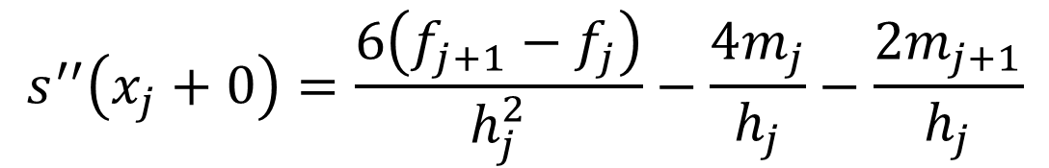


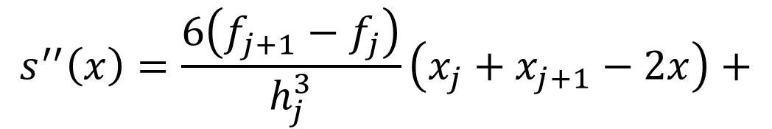


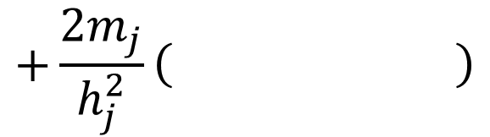


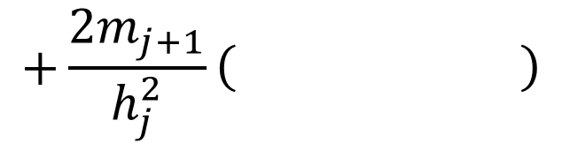
2
三转角法
$$s^{′′}\left(x\right)=\frac{6\left(f_{j+1}−f_{j}\right)}{h_{j}^{3}}\left(x_{j}+x_{j+1}−2x\right)+$$
$$+\frac{{2m}_{j}}{h_{j}^{2}}\left( \right)$$
$$+\frac{{2m}_{j+1}}{h_{j}^{2}}\left( \right)$$
$$3x$$
$$−x_{j}$$
$$−2x_{j+1}$$
$$3x$$
$$−{2x}_{j}$$
$$−x_{j+1}$$
$$s^{′′}\left(x_{j}+0\right)=\frac{6\left(f_{j+1}−f_{j}\right)}{h_{j}^{2}}−\frac{4m_{j}}{h_{j}}−\frac{2m_{j+1}}{h_{j}}$$
同理可得$s^{′′}\left(x\right)$在区间$\left[x_{j−1},x_{j}\right]$上的表达式

Slide 8

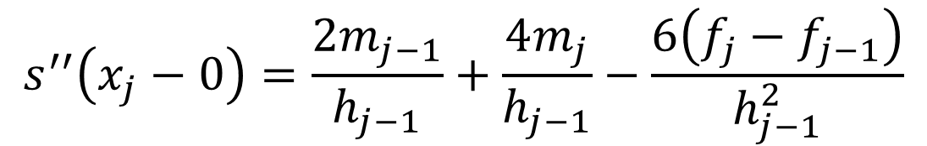


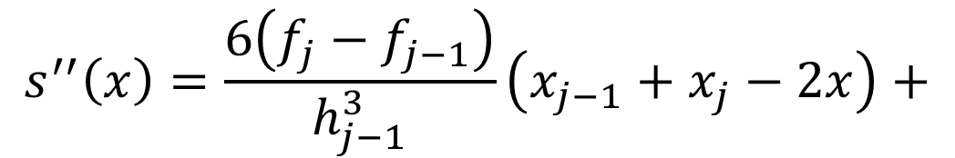


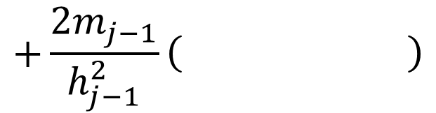

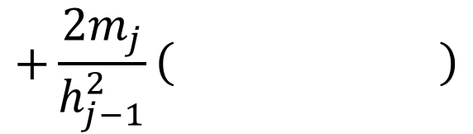
2
三转角法
$$s^{′′}\left(x\right)=\frac{6\left(f_{j}−f_{j−1}\right)}{h_{j−1}^{3}}\left(x_{j−1}+x_{j}−2x\right)+$$
$$+\frac{{2m}_{j−1}}{h_{j−1}^{2}}\left( \right)$$
$$+\frac{{2m}_{j}}{h_{j−1}^{2}}\left( \right)$$
$$3x$$
$$−x_{j−1}$$
$$−2x_{j}$$
$$3x$$
$$−{2x}_{j−1}$$
$$−x_{j}$$
$$s^{′′}\left(x_{j}−0\right)=\frac{2m_{j−1}}{h_{j−1}}+\frac{4m_{j}}{h_{j−1}}−\frac{6\left(f_{j}−f_{j−1}\right)}{h_{j−1}^{2}}$$
由$s^{′′}\left(x_{j}+0\right)=s^{′′}\left(x_{j}−0\right) \left(j=1,⋯,n−1\right)$可得

Slide 9
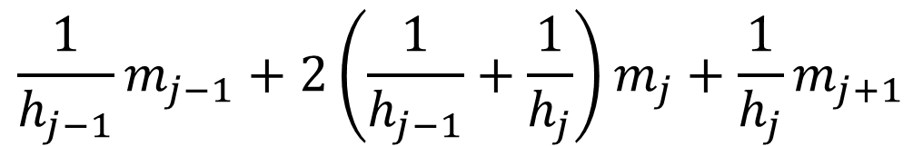
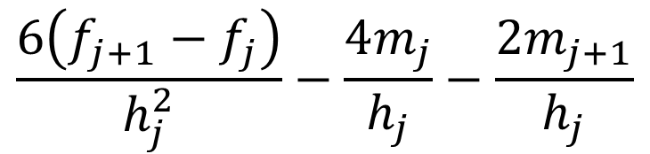
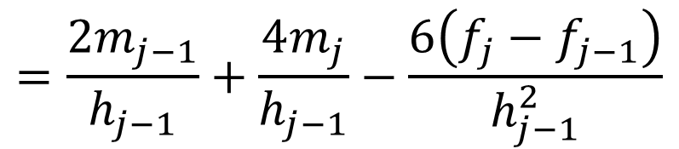
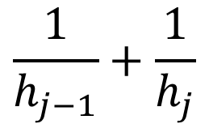
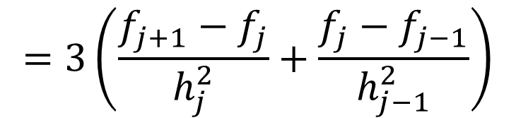
2
三转角法
$$\frac{6\left(f_{j+1}−f_{j}\right)}{h_{j}^{2}}−\frac{4m_{j}}{h_{j}}−\frac{2m_{j+1}}{h_{j}}$$
$$=\frac{2m_{j−1}}{h_{j−1}}+\frac{4m_{j}}{h_{j−1}}−\frac{6\left(f_{j}−f_{j−1}\right)}{h_{j−1}^{2}}$$
$$\frac{1}{h_{j−1}}m_{j−1}+2\left(\frac{1}{h_{j−1}}+\frac{1}{h_{j}}\right)m_{j}+\frac{1}{h_{j}}m_{j+1}$$
$$=3\left(\frac{f_{j+1}−f_{j}}{h_{j}^{2}}+\frac{f_{j}−f_{j−1}}{h_{j−1}^{2}}\right)$$
$$\frac{1}{h_{j−1}}+\frac{1}{h_{j}}$$
两边同除以

Slide 10
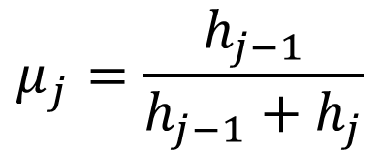
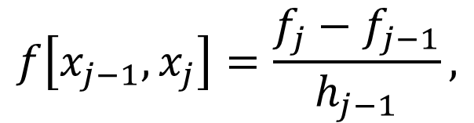
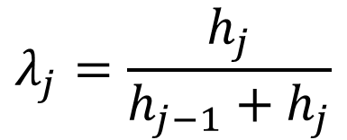

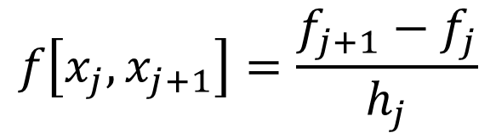
2
三转角法
$$λ_{j}m_{j−1}+2m_{j}+μ_{j}m_{j+1}=g_{j} \left(j=1,⋯,n−1\right)$$
$$λ_{j}=\frac{h_{j}}{h_{j−1}+h_{j}}$$
$$μ_{j}=\frac{h_{j−1}}{h_{j−1}+h_{j}}$$
$$g_{j}=3\left(λ_{j}f\left[x_{j−1},x_{j}\right]+μ_{j}f\left[x_{j},x_{j+1}\right]\right)$$
$$f\left[x_{j−1},x_{j}\right]=\frac{f_{j}−f_{j−1}}{h_{j−1}},$$
$$f\left[x_{j},x_{j+1}\right]=\frac{f_{j+1}−f_{j}}{h_{j}}$$
若加上第一种边界条件$m_{0}=f_{0}^{′}, m_{n}=f_{n}^{′}$，就可得到关于$m_{1},⋯,m_{n−1}$的线性方程组，写成矩阵
形式就是

Slide 11






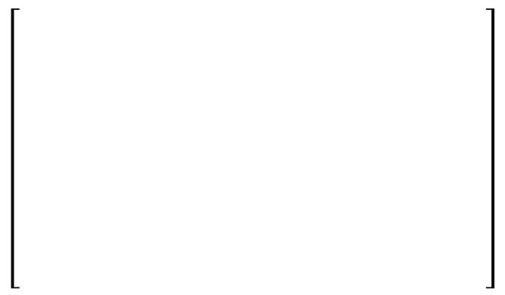



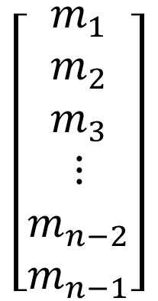









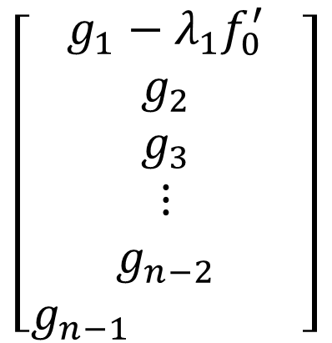































2
三转角法
$$2$$
$$μ_{1}$$
$$0$$
$$⋯$$
$$⋯$$
$$0$$
$$\left[\begin{aligned}g_{1}−λ_{1}f_{0}^{′} \\ g_{2} \\ g_{3} \\ ⋮ \\ g_{n−2} \\ g_{n−1} \end{aligned}\right]$$
$$\left[\begin{aligned}m_{1} \\ m_{2} \\ m_{3} \\ ⋮ \\ m_{n−2} \\ m_{n−1}\end{aligned}\right]$$
$$λ_{2}$$
$$2$$
$$μ_{2}$$
$$⋱$$
$$⋮$$
$$0$$
$$λ_{3}$$
$$2$$
$$μ_{3}$$
$$⋱$$
$$⋮$$
$$=$$
$$⋮$$
$$⋱$$
$$⋱$$
$$⋱$$
$$⋱$$
$$0$$
$$⋮$$
$$⋱$$
$$λ_{n−2}$$
$$2$$
$$μ_{n−2}$$
$$0$$
$$⋯$$
$$⋯$$
$$0$$
$$λ_{n−1}$$
$$2$$
$$−μ_{n−1}f_{n}^{′}$$
若加上第二种边界条件
$$,$$
$$s^{′′}$$
$$x_{0}$$
$$+0$$
$$=$$
$$f_{0}^{′′}$$
$$s^{′′}$$
$$x_{n}$$
$$−0$$
$$=$$
$$f_{n}^{′′}$$
$$2m_{0}+m_{1}=3f\left[x_{0},x_{1}\right]−{h_{0}f_{0}^{′′}}/2≡g_{0}$$
$$m_{n−1}+2m_{n}=3f\left[x_{n−1},x_{n}\right]+{h_{n−1}f_{n}^{′′}}/2≡g_{n}$$
对应的线性方程组为

Slide 12
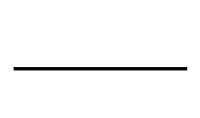
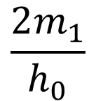




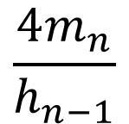
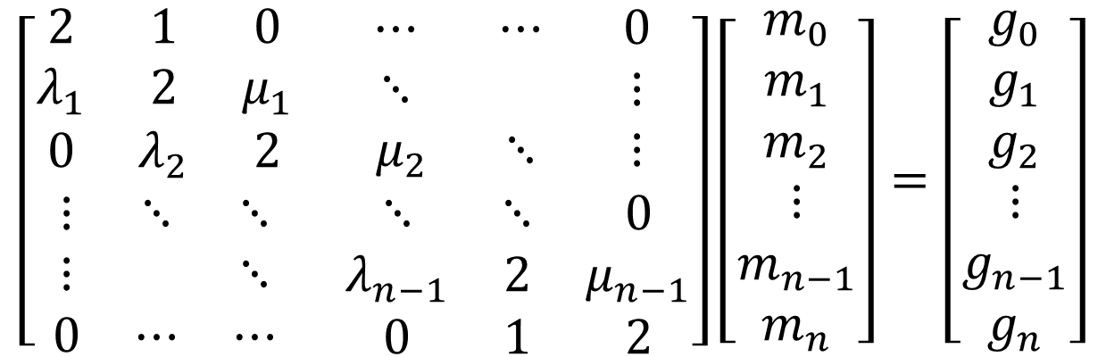



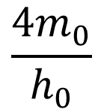
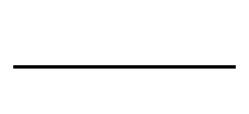

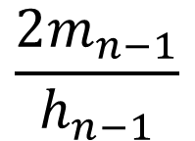







2
三转角法
$$\left[\begin{matrix}\begin{matrix}2 & 1 & 0 \\ λ_{1} & 2 & μ_{1} \\ 0 & λ_{2} & 2\end{matrix} & \begin{matrix}⋯ & ⋯ & 0 \\ ⋱ & & ⋮ \\ μ_{2} & ⋱ & ⋮ \end{matrix} \\ \begin{matrix}⋮ & ⋱ & ⋱ \\ ⋮ & & ⋱ \\ 0 & ⋯ & ⋯\end{matrix} & \begin{matrix}⋱ & ⋱ & 0 \\ λ_{n−1} & 2 & μ_{n−1} \\ 0 & 1 & 2\end{matrix}\end{matrix}\right]\left[\begin{aligned}m_{0} \\ m_{1} \\ m_{2} \\ ⋮ \\ m_{n−1} \\ m_{n}\end{aligned}\right]=\left[\begin{aligned}g_{0} \\ g_{1} \\ g_{2} \\ ⋮ \\ g_{n−1} \\ g_{n}\end{aligned}\right]$$
若加上第三种周期性边界条件，则$m_{0}=m_{n}$，
$$6$$
$$f_{1}$$
$$−f_{0}$$
$$\frac{4m_{0}}{h_{0}}$$
$$\frac{2m_{1}}{h_{0}}$$
$$\frac{2m_{n−1}}{h_{n−1}}$$
$$\frac{4m_{n}}{h_{n−1}}$$
$$6$$
$$f_{n}$$
$$−f_{n−1}$$
$$−$$
$$−$$
$$=$$
$$+$$
$$−$$
$$h_{0}^{2}$$
$$h_{n−1}^{2}$$

Slide 13
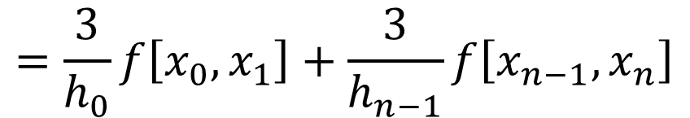
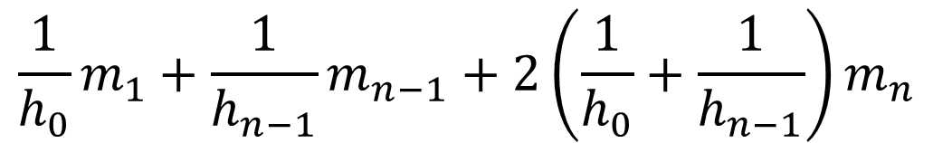
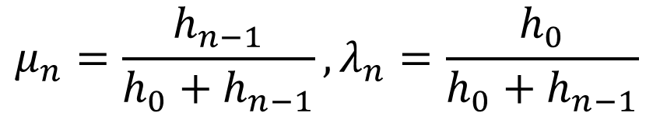
2
三转角法
$$\frac{1}{h_{0}}m_{1}+\frac{1}{h_{n−1}}m_{n−1}+2\left(\frac{1}{h_{0}}+\frac{1}{h_{n−1}}\right)m_{n}$$
$$=\frac{3}{h_{0}}f\left[x_{0},x_{1}\right]+\frac{3}{h_{n−1}}f\left[x_{n−1},x_{n}\right]$$
$$μ_{n}m_{1}+λ_{n}m_{n−1}+2m_{n}=g_{n}$$
$$μ_{n}=\frac{h_{n−1}}{h_{0}+h_{n−1}}, λ_{n}=\frac{h_{0}}{h_{0}+h_{n−1}}$$
$$g_{n}=3\left(μ_{n}f\left[x_{0},x_{1}\right]+λ_{n}f\left[x_{n−1},x_{n}\right]\right)$$
对应的线性方程组为

Slide 14
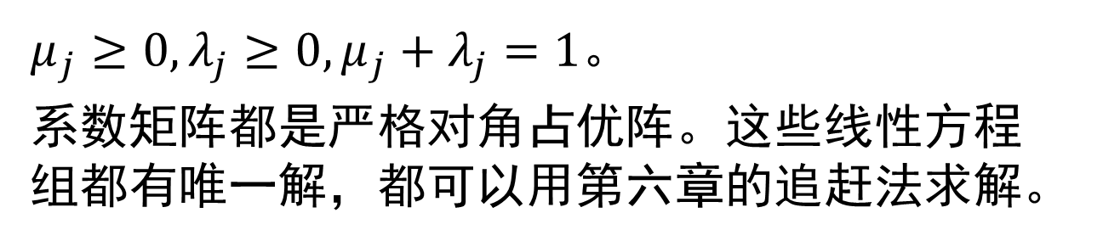
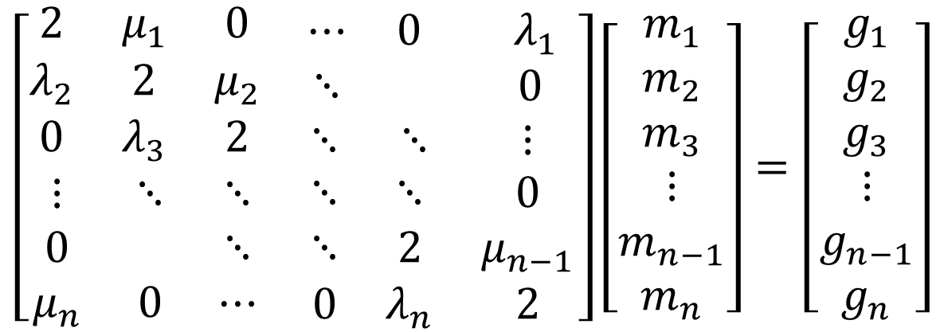
2
三转角法
$$\left[\begin{matrix}\begin{matrix}2 & μ_{1} & 0 \\ λ_{2} & 2 & μ_{2} \\ 0 & λ_{3} & 2\end{matrix} & \begin{aligned}⋯ 0 λ_{1} \\ ⋱ 0 \\ ⋱ ⋱ ⋮ \end{aligned} \\ \begin{matrix}⋮ & ⋱ & ⋱ \\ 0 & & ⋱ \\ μ_{n} & 0 & ⋯\end{matrix} & \begin{matrix}⋱ & ⋱ & 0 \\ ⋱ & 2 & μ_{n−1} \\ 0 & λ_{n} & 2\end{matrix}\end{matrix}\right]\left[\begin{aligned}m_{1} \\ m_{2} \\ m_{3} \\ ⋮ \\ m_{n−1} \\ m_{n}\end{aligned}\right]=\left[\begin{aligned}g_{1} \\ g_{2} \\ g_{3} \\ ⋮ \\ g_{n−1} \\ g_{n}\end{aligned}\right]$$
$μ_{j}≥0,λ_{j}≥0, μ_{j}+λ_{j}=1$。
系数矩阵都是严格对角占优阵。这些线性方程组都有唯一解，都可以用第六章的追赶法求解。

Slide 15
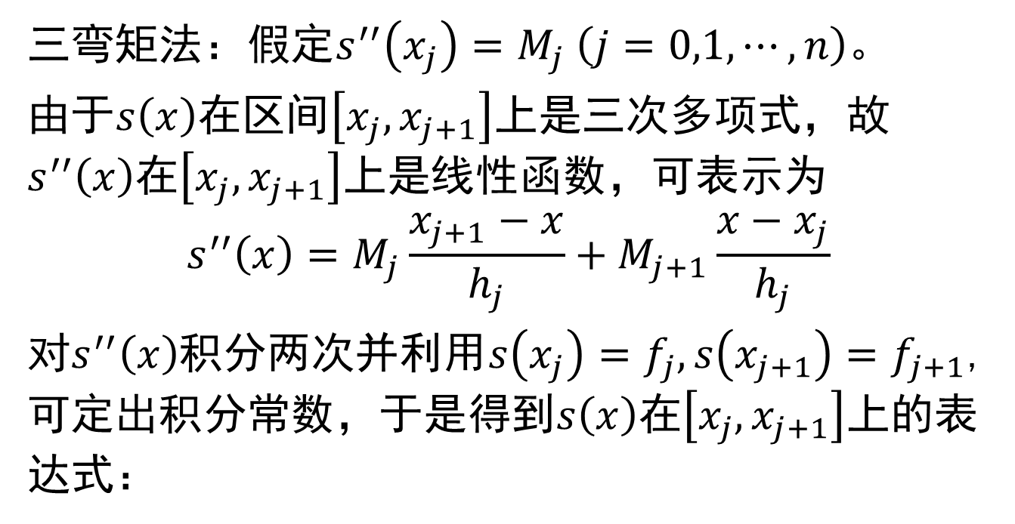
3
三弯矩法
三弯矩法：假定$s^{′′}\left(x_{j}\right)=M_{j} \left(j=0,1,⋯,n\right)$。
由于$s\left(x\right)$在区间$\left[x_{j},x_{j+1}\right]$上是三次多项式，故$s^{′′}\left(x\right)$在$\left[x_{j},x_{j+1}\right]$上是线性函数，可表示为
$$s^{′′}\left(x\right)=M_{j}\frac{x_{j+1}−x}{h_{j}}+M_{j+1}\frac{x−x_{j}}{h_{j}}$$
对$s^{′′}\left(x\right)$积分两次并利用$s\left(x_{j}\right)=f_{j}, s\left(x_{j+1}\right)=f_{j+1}$,可定出积分常数，于是得到$s\left(x\right)$在$\left[x_{j},x_{j+1}\right]$上的表达式：

Slide 16
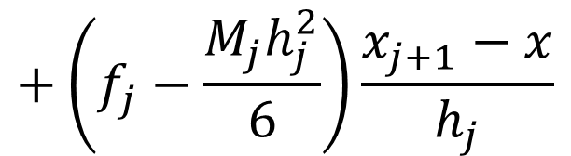
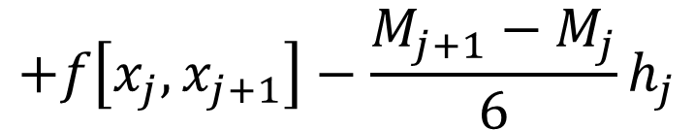
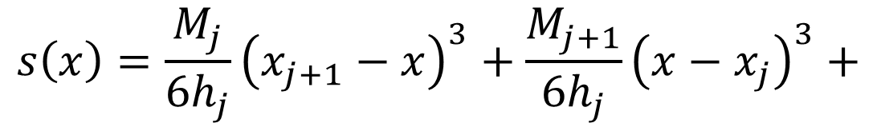
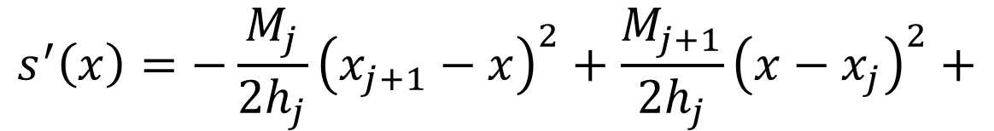

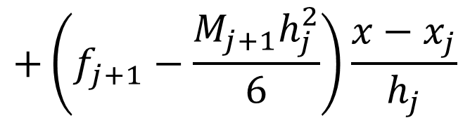
3
三弯矩法
$$s\left(x\right)=\frac{M_{j}}{6h_{j}}{\left(x_{j+1}−x\right)}^{3}+\frac{M_{j+1}}{6h_{j}}{\left(x−x_{j}\right)}^{3}+$$
$$+\left(f_{j}−\frac{M_{j}h_{j}^{2}}{6}\right)\frac{x_{j+1}−x}{h_{j}}$$
$$+\left(f_{j+1}−\frac{M_{j+1}h_{j}^{2}}{6}\right)\frac{x−x_{j}}{h_{j}}$$
$$j=0,1,⋯,n−1$$
$$s^{′}\left(x\right)=−\frac{M_{j}}{2h_{j}}{\left(x_{j+1}−x\right)}^{2}+\frac{M_{j+1}}{2h_{j}}{\left(x−x_{j}\right)}^{2}+$$
$$+f\left[x_{j},x_{j+1}\right]−\frac{M_{j+1}−M_{j}}{6}h_{j}$$

Slide 17
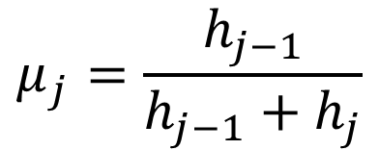

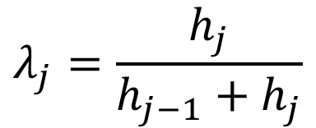




3
三弯矩法
$$s^{′}\left(x_{j}+0\right)=−\frac{h_{j}}{3}M_{j}−\frac{h_{j}}{6}M_{j+1}+f\left[x_{j},x_{j+1}\right]$$
类似地可求出$s^{′}\left(x\right)$在区间$\left[x_{j−1},x_{j}\right]$上的表达式，进而得
$$s^{′}\left(x_{j}−0\right)=\frac{h_{j−1}}{6}M_{j−1}+\frac{h_{j−1}}{3}M_{j}+f\left[x_{j−1},x_{j}\right]$$
利用$s^{′}\left(x_{j}+0\right)=s^{′}\left(x_{j}−0\right)$可得
$$μ_{j}M_{j−1}+2M_{j}+λ_{j}M_{j+1}=d_{j}, j=1,⋯,n−1$$
$$d_{j}=6f\left[x_{j−1},x_{j},x_{j+1}\right]$$
$$λ_{j}=\frac{h_{j}}{h_{j−1}+h_{j}}$$
$$μ_{j}=\frac{h_{j−1}}{h_{j−1}+h_{j}}$$

Slide 18















3
三弯矩法
对于第一种边界条件，有
$$s^{′}\left(x_{0}+0\right)=−\frac{h_{0}}{3}M_{0}−\frac{h_{0}}{6}M_{1}+f\left[x_{0},x_{1}\right]=f_{0}^{′}$$
$$\frac{h_{n−1}}{6}M_{n−1}$$
$$\frac{h_{n−1}}{3}M_{n}$$
$$=$$
$$f_{n}^{′}$$
$$s^{′}$$
$$x_{n}$$
$$−0$$
$$=$$
$$+$$
$$+$$
$$f\left[x_{n−1},x_{n}\right]$$
$$λ_{0}=1, d_{0}=\frac{6}{h_{0}}\left(f\left[x_{0},x_{1}\right]−f_{0}^{′}\right), μ_{n}=1$$
令
$$d_{n}=\frac{6}{h_{n−1}}\left(f_{n}^{′}−f\left[x_{n−1},x_{n}\right]\right)$$
对应的线性方程组为

Slide 19


3
三弯矩法
$$\left[\begin{matrix}\begin{matrix}2 & λ_{0} & 0 \\ μ_{1} & 2 & λ_{1} \\ 0 & μ_{2} & 2\end{matrix} & \begin{matrix}⋯ & ⋯ & 0 \\ ⋱ & & ⋮ \\ λ_{2} & ⋱ & ⋮ \end{matrix} \\ \begin{matrix}⋮ & ⋱ & ⋱ \\ ⋮ & & ⋱ \\ 0 & ⋯ & ⋯\end{matrix} & \begin{matrix}⋱ & ⋱ & 0 \\ μ_{n−1} & 2 & λ_{n−1} \\ 0 & μ_{n} & 2\end{matrix}\end{matrix}\right]\left[\begin{aligned}M_{0} \\ M_{1} \\ M_{2} \\ ⋮ \\ M_{n−1} \\ M_{n}\end{aligned}\right]=\left[\begin{aligned}d_{0} \\ d_{1} \\ d_{2} \\ ⋮ \\ d_{n−1} \\ d_{n}\end{aligned}\right]$$
对于第二种边界条件，有$M_{0}=f_{0}^{′′}, M_{n}=f_{n}^{′′}$。
令$λ_{0}=μ_{n}=0, d_{0}=2f_{0}^{′′}, d_{n}=2f_{n}^{′′}$。
可以得到与上面一样的线性方程组。

Slide 20










3
三弯矩法
对于第三种边界条件，有$M_{0}=M_{n}$及
$$s^{′}\left(x_{0}+0\right)=−\frac{h_{0}}{3}M_{0}−\frac{h_{0}}{6}M_{1}+f\left[x_{0},x_{1}\right]$$
$$\frac{h_{n−1}}{6}M_{n−1}$$
$$\frac{h_{n−1}}{3}M_{n}$$
$$=$$
$$+$$
$$+f\left[x_{n−1},x_{n}\right]$$
$$s^{′}\left(x_{n}−0\right)$$
$$=$$
$$λ_{n}M_{1}+μ_{n}M_{n−1}+2M_{n}=d_{n}$$
$$μ_{n}=\frac{h_{n−1}}{h_{0}+h_{n−1}}, λ_{n}=\frac{h_{0}}{h_{0}+h_{n−1}}$$
$$d_{n}=6\frac{f\left[x_{0},x_{1}\right]−f\left[x_{n−1},x_{n}\right]}{h_{0}+h_{n−1}}$$

Slide 21

3
三弯矩法
$$\left[\begin{matrix}\begin{matrix}2 & λ_{1} & 0 \\ μ_{2} & 2 & λ_{2} \\ 0 & μ_{3} & 2\end{matrix} & \begin{aligned}⋯ 0 μ_{1} \\ ⋱ 0 \\ ⋱ ⋱ ⋮ \end{aligned} \\ \begin{matrix}⋮ & ⋱ & ⋱ \\ 0 & & ⋱ \\ λ_{n} & 0 & ⋯\end{matrix} & \begin{matrix}⋱ & ⋱ & 0 \\ ⋱ & 2 & λ_{n−1} \\ 0 & μ_{n} & 2\end{matrix}\end{matrix}\right]\left[\begin{aligned}M_{1} \\ M_{2} \\ M_{3} \\ ⋮ \\ M_{n−1} \\ M_{n}\end{aligned}\right]=\left[\begin{aligned}d_{1} \\ d_{2} \\ d_{3} \\ ⋮ \\ d_{n−1} \\ d_{n}\end{aligned}\right]$$
$μ_{j}≥0,λ_{j}≥0, μ_{j}+λ_{j}=1$。
系数矩阵都是严格对角占优阵。这些线性方程组都有唯一解，都可以用第六章的追赶法求解。

Slide 22









4
误差界与收敛性
定理5 设$f\left(x\right)∈C^{4}\left[a,b\right]$，$s(x)$是满足第一种
或第二种边界条件的三次样条插值函数。令
$$h=\max_{0≤i≤n−1}\left(x_{i+1}−x_{i}\right)$$
其中$k=0,1,2;C_{0}=\frac{5}{384}, C_{1}=\frac{1}{24}, C_{2}=\frac{3}{8}$.
这个定理不但给出了三次样条插值函数$s(x)$的
误差估计，而且说明当$h→0$时，$s(x)$及其一
阶导数$s′(x)$和二阶导数$s′′(x)$均分别一致收敛
于$f\left(x\right), f′(x)$及$f′′(x)$。
则
$$\left|f^{\left(k\right)}\left(x\right) \right|$$
$$≤$$
$$C_{k}$$
$$\max_{a≤x≤b}{}$$
$$\left|f^{\left(4\right)}\left(x\right)\right|$$
$$\max_{a≤x≤b}{}$$
$$−s^{\left(k\right)}\left(x\right)$$
$$h^{4−k}$$

